Slide 1

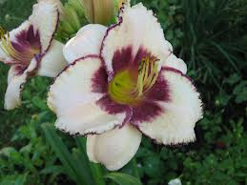
স্বাগতম
Notes:
‌

Slide 2



শিক্ষক পরিচিতি
পবিত্র কুমার সরকার
  সহকারি প্রধান শিক্ষক
রুসদী উচচ বিদ্যালয়

Slide 3
সূর্য
রশ্মি দুটি কি স্থান পরিবর্তন হয়েছে?

Slide 4
পাঠপরিচিতি
বিষয়-সাধারন বিজ্ঞান
শ্রেণিঃ সপ্তম
অধ্যায়-সপ্তম
সময়-৪০মিনিট

Slide 5
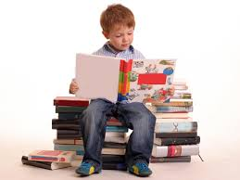
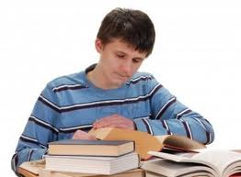
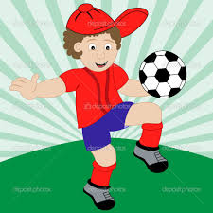
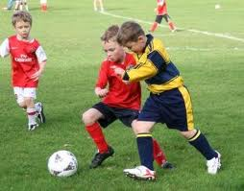
উপরের বালক দুজন কি করছে?
নীচের শিশুটি ও তিনজন বালক কি করেছে?

Slide 6
এধরনের আচরনে কি কি প্রকাশ পায় ।

Slide 7
আজকেরপাঠ
কাজ, ক্ষমতা ও শক্তি

Slide 8
শিখন ফল
শিক্ষার্থীরা কাজ কি তা বলতে পারবে ।
শিক্ষার্থীরা ক্ষমতা কি তা বলতে পারবে ।
শিক্ষার্থীরা শক্তি কি তা বলতে পারবে ।
শিক্ষার্থীরা শক্তির প্রকারভেদ করতে পারবে।
শিক্ষার্থীরা শক্তির রুপান্তর সম্পকে জানতে পারবে।

Slide 9
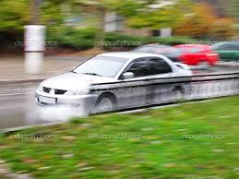
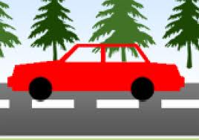
পাঠ উপস্থাপন

Slide 10
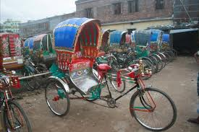
রিক্সা ও গাড়ি কার শক্তিও ক্ষমতা বেশি?

Slide 11
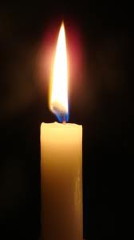
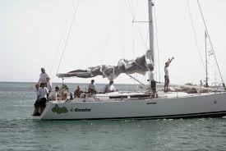


শক্তি
শিক্ষার্থীরা এখানে কি কি শক্তি দেখা

Slide 12


মূল্যায়ন
এখানে কি কি শক্তি দেখছ?

Slide 13


বাড়ির কাজ
গাড়ির দুটির গতি শক্তি কি ভাবে বৃদ্ধি করা যায় ?

Slide 14


ঘড়ি দুটিতে কি কি শক্তি বিদ্যমান চিন্তা করে লিখবে ।

Slide 15

বিদায়ী শুভেচ্ছা

